Slide 1

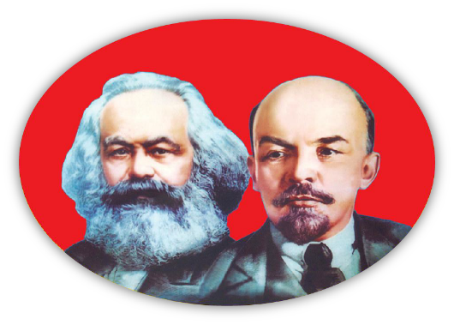


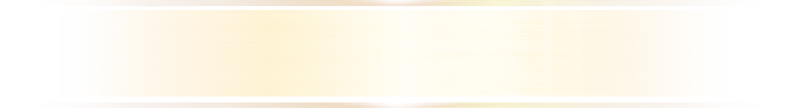


ĐẢNG BỘ TRƯỜNG ĐẠI HỌC THANH NIÊN
ĐẢNG BỘ TRƯỜNG ĐẠI HỌC THANH NIÊN

Slide 2





ĐẢNG BỘ THÀNH PHỐ VINH
ĐẢNG BỘ BỆNH VIỆN SẢN NHI NGHỆ AN
ĐẠI HỘI ĐẠI BIỂU LẦN THỨ XII
NHIỆM KỲ 2025 - 2030
Thành phố Vinh, ngày 05 tháng 01 năm 2025

Slide 3
LỄ CHÀO CỜ

Slide 4



Slide 5


Slide 6
ĐẢNG BỘ THÀNH PHỐ VINH
ĐẢNG BỘ BỆNH VIỆN SẢN NHI NGHỆ AN
ĐẠI HỘI ĐẠI BIỂU LẦN THỨ XII
NHIỆM KỲ 2025 - 2030
Thành phố Vinh, ngày 05 tháng 01 năm 2025

Slide 7
ĐẠI HỘI ĐẢNG BỘ BỆNH VIỆN SẢN NHI NGHỆ AN
LẦN THỨ XII, NHIỆM KỲ 2025 - 2030
BẦU ĐOÀN CHỦ TỊCH

Slide 8

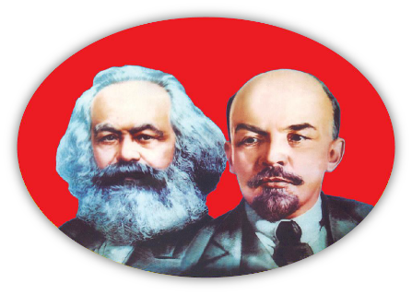





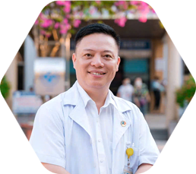
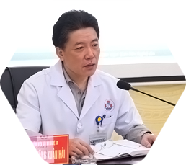
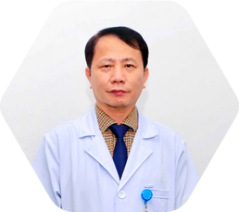


DANH SÁCH BẦU
ĐOÀN CHỦ TỊCH ĐẠI HỘI
ĐẢNG BỘ BỆNH VIỆN SẢN NHI
Đ/c TRẦN VĂN CƯƠNG
Đ/c TĂNG XUÂN HẢI
Đ/c ĐINH XUÂN HƯƠNG
PHÓ BÍ THƯ
BÍ THƯ
CHỦ NHIỆM UỶ BAN KIỂM TRA

Slide 9
ĐẢNG BỘ THÀNH PHỐ VINH
ĐẢNG BỘ BỆNH VIỆN SẢN NHI NGHỆ AN
ĐẠI HỘI ĐẠI BIỂU LẦN THỨ XII
NHIỆM KỲ 2025 - 2030
Thành phố Vinh, ngày 05 tháng 01 năm 2025

Slide 10
ĐẠI HỘI ĐẢNG BỘ BỆNH VIỆN SẢN NHI NGHỆ AN
LẦN THỨ XII, NHIỆM KỲ 2025 - 2030
BẦU ĐOÀN THƯ KÝ ĐẠI HỘI

Slide 11

DANH SÁCH BẦU
ĐOÀN THƯ KÝ
ĐẢNG BỘ BỆNH VIỆN SẢN NHI
Đ/c NGUYỄN THỊ C
Đ/c NGUYỄN THỊ D
ĐẢNG VIÊN
ĐẢNG VIÊN

Slide 12
ĐẢNG BỘ THÀNH PHỐ VINH
ĐẢNG BỘ BỆNH VIỆN SẢN NHI NGHỆ AN
ĐẠI HỘI ĐẠI BIỂU LẦN THỨ XII
NHIỆM KỲ 2025 - 2030
Thành phố Vinh, ngày 05 tháng 01 năm 2025

Slide 13


CHƯƠNG TRÌNH ĐẠI HỘI
TT | Nội dung công việc
1 | Ổn định tổ chức, chương trình văn nghệ chào mừng đại hội
2 | Chào cờ (Hát Quốc ca, Quốc tế ca)
3 | Mời Đoàn chủ tịch, Đoàn thư ký lên làm việc
4 | Diễn văn khai mạc đại hội
5 | Đại diện các tổ chức đoàn thể bệnh viện chúc mừng đại hội
6 | Báo cáo thẩm tra tư cách đại biểu
7 | Trình bày báo cáo chính trị (B/c tóm tắt)
8 | Trình bày báo cáo kiểm điểm BCH khóa XI

Slide 14
CHƯƠNG TRÌNH ĐẠI HỘI
9 | Đại hội thảo luận
10 | Đại biểu cấp trên phát biểu ý kiến chỉ đạo đại hội
11 | Thực hiện quy trình bầu cử BCH
12 | Đại hội tiếp tục thảo luận (02 tham luận)
13 | Công bố kết quả bầu BCH
14 | - Đại hội nghỉ giải lao 15 phút - BCH Đảng bộ nhiệm kỳ 2025- 2030 họp phiên thứ nhất
15 | Công bố kết quả bầu: Ban Thường vụ, Bí thư, Phó Bí thư, Ủy ban Kiểm tra, Chủ nhiệm Ủy ban Kiểm tra Đảng ủy
16 | Bầu Đại biểu tham dự Đại hội Đảng bộ Thành phố Vinh khóa XXV

Slide 15
CHƯƠNG TRÌNH ĐẠI HỘI
17 | - Đại hội tiếp tục thảo luận - Đoàn chủ tịch tổng hợp ý kiến tham luận tại Đại hội
18 | Công bố kết quả bầu cử Đại biểu dự Đại hội ĐB TP Vinh
19 | Bầu đại biểu dự khuyết dự Đại hội ĐB TP Vinh khoá XXV
20 | - Thông qua dự thảo nghị quyết đại hội - ĐH biểu quyết thông qua Nghị quyết ĐH.
21 | BCH khoá mới ra mắt, phát biểu nhận nhiệm vụ
22 | Trao quà cho các Đ/c BCH nhiệm kỳ 2020-2025 không tham gia cấp ủy khóa mới
23 | Bế mạc Đại hội
24 | Nghi thức Chào cờ (Quốc ca, Quốc tế ca)

Slide 16
ĐẢNG BỘ THÀNH PHỐ VINH
ĐẢNG BỘ BỆNH VIỆN SẢN NHI NGHỆ AN
ĐẠI HỘI ĐẠI BIỂU LẦN THỨ XII
NHIỆM KỲ 2025 - 2030
Thành phố Vinh, ngày 05 tháng 01 năm 2025

Slide 17
ĐẠI HỘI ĐẢNG BỘ BỆNH VIỆN SẢN NHI NGHỆ AN
LẦN THỨ XII, NHIỆM KỲ 2025 - 2030
THÔNG QUA QUY CHẾ ĐẠI HỘI ĐẢNG BỘ

Slide 18
ĐẢNG BỘ THÀNH PHỐ VINH
ĐẢNG BỘ BỆNH VIỆN SẢN NHI NGHỆ AN
ĐẠI HỘI ĐẠI BIỂU LẦN THỨ XII
NHIỆM KỲ 2025 - 2030
Thành phố Vinh, ngày 05 tháng 01 năm 2025

Slide 19
ĐẠI HỘI ĐẢNG BỘ BỆNH VIỆN SẢN NHI NGHỆ AN
LẦN THỨ XII, NHIỆM KỲ 2025 - 2030
BÁO CÁO TÌNH HÌNH ĐẢNG VIÊN
THAM DỰ ĐẠI HỘI

Slide 20
ĐẢNG BỘ THÀNH PHỐ VINH
ĐẢNG BỘ BỆNH VIỆN SẢN NHI NGHỆ AN
ĐẠI HỘI ĐẠI BIỂU LẦN THỨ XII
NHIỆM KỲ 2025 - 2030
Thành phố Vinh, ngày 05 tháng 01 năm 2025

Slide 21
ĐẠI HỘI ĐẢNG BỘ BỆNH VIỆN SẢN NHI NGHỆ AN
LẦN THỨ XII, NHIỆM KỲ 2025 - 2030
BÁO CÁO TỔNG KẾT NHIỆM KỲ 2020 - 2025
PHƯƠNG HƯỚNG NHIỆM VỤ
NHIỆM KỲ 2025 - 2030

Slide 22
ĐẢNG BỘ THÀNH PHỐ VINH
ĐẢNG BỘ BỆNH VIỆN SẢN NHI NGHỆ AN
ĐẠI HỘI ĐẠI BIỂU LẦN THỨ XII
NHIỆM KỲ 2025 - 2030
Thành phố Vinh, ngày 05 tháng 01 năm 2025

Slide 23
ĐẠI HỘI ĐẢNG BỘ BỆNH VIỆN SẢN NHI NGHỆ AN
LẦN THỨ XII, NHIỆM KỲ 2025 - 2030
BÁO CÁO KIỂM ĐIỂM CỦA ĐẢNG ỦY
NHIỆM KỲ 2020 - 2025

Slide 24
ĐẢNG BỘ THÀNH PHỐ VINH
ĐẢNG BỘ BỆNH VIỆN SẢN NHI NGHỆ AN
ĐẠI HỘI ĐẠI BIỂU LẦN THỨ XII
NHIỆM KỲ 2025 - 2030
Thành phố Vinh, ngày 05 tháng 01 năm 2025

Slide 25






ĐẢNG BỘ BỆNH VIỆN SẢN NHI
THAM LUẬN

Slide 26

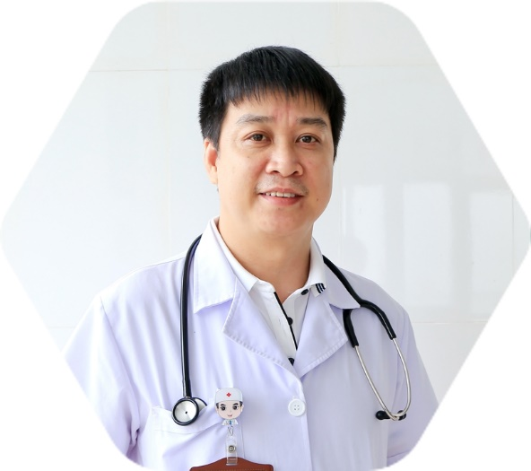




THAM LUẬN
Đ/C NGUYỄN CHÍ SỸ
Nâng cao chất lượng học tập, quán triệt và thực hiện các Nghị quyết của Đảng gắn liền với việc đẩy mạnh học tập và làm theo tư tưởng đạo đức Hồ Chí Minh tại Bệnh viện Sản nhi Nghệ An.

Slide 27
ĐẢNG BỘ BỆNH VIỆN SẢN NHI
THAM LUẬN

Slide 28

THAM LUẬN
Đ/C TRẦN NGỌC HÀ
Một số giải pháp nhằm tăng cường củng cố tổ chức đảng, phát triển đảng viên góp phần xây dựng đảng bộ vững mạnh.

Slide 29
ĐẢNG BỘ BỆNH VIỆN SẢN NHI
THAM LUẬN

Slide 30
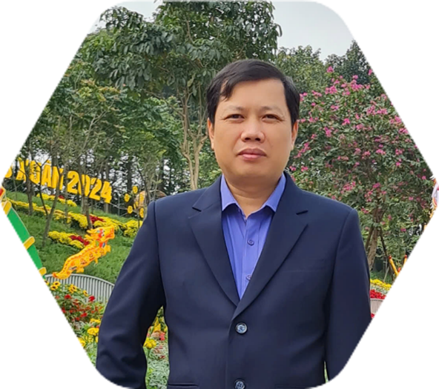
THAM LUẬN
Đ/C MAI SỸ THANH SƠN
Đổi mới, nâng cao hiệu quả thực hiện nhiệm vụ kiểm tra, giám sát; Góp phần giữ vững kỷ luật, kỷ cương đáp ứng yêu cầu nhiệm vụ chính trị của bệnh viện.

Slide 31
ĐẢNG BỘ BỆNH VIỆN SẢN NHI
THAM LUẬN

Slide 32
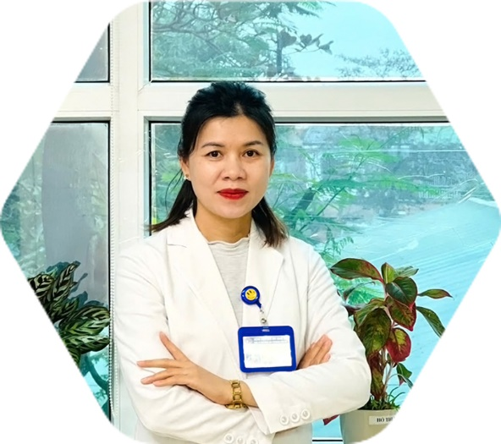
THAM LUẬN
Đ/C NGUYỄN THỊ THÚY DUNG
Nâng cao vai trò của tổ chức đoàn thể trong vận động Đoàn viên thực hiện các phong trào thi đua, khích lệ cán bộ viên chức và người lao động cống hiến xây dựng Bệnh viện.

Slide 33
ĐẢNG BỘ BỆNH VIỆN SẢN NHI
THAM LUẬN

Slide 34
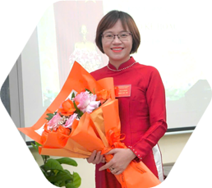
THAM LUẬN
Đ/C VĂN THỊ NHUNG
Vai trò của Đảng ủy, các chi ủy chi bộ trong lãnh đạo bệnh viện nâng cao chất lượng khám chữa bệnh, phát triển kĩ thuật mới, kĩ thuật chuyên sâu để bệnh viện ngày càng phát triển, hướng tới xây dựng Bệnh viện tuyến cuối năm 2026 và những năm tiếp theo.

Slide 35
ĐẢNG BỘ BỆNH VIỆN SẢN NHI
THAM LUẬN

Slide 36
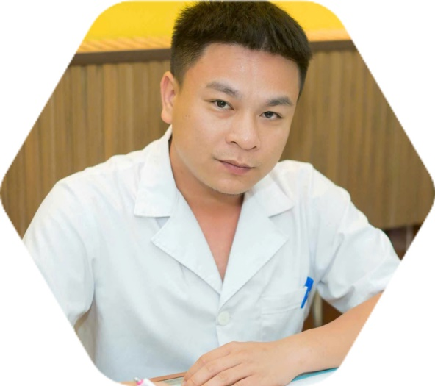
THAM LUẬN
Đ/C TRẦN XUÂN CẢNH
Đảng ủy Bệnh viện Sản Nhi Nghệ An phát huy vai trò cấp ủy, trách nhiệm nêu gương của Đảng viên trong thực hiện y đức gắn với thực hiện Đề án Văn hóa công sở Bệnh viện.

Slide 37
ĐẢNG BỘ THÀNH PHỐ VINH
ĐẢNG BỘ BỆNH VIỆN SẢN NHI NGHỆ AN
ĐẠI HỘI ĐẠI BIỂU LẦN THỨ XII
NHIỆM KỲ 2025 - 2030
Thành phố Vinh, ngày 05 tháng 01 năm 2025

Slide 38
ĐẢNG BỘ THÀNH PHỐ VINH
ĐẢNG BỘ BỆNH VIỆN SẢN NHI NGHỆ AN
ĐẠI HỘI ĐẠI BIỂU LẦN THỨ XII
NHIỆM KỲ 2025 - 2030
Thành phố Vinh, ngày 05 tháng 01 năm 2025

Slide 39
ĐẠI HỘI ĐẢNG BỘ BỆNH VIỆN SẢN NHI NGHỆ AN
LẦN THỨ XII, NHIỆM KỲ 2025 - 2030
PHÁT BIỂU CHỈ ĐẠO

Slide 40
ĐẢNG BỘ THÀNH PHỐ VINH
ĐẢNG BỘ BỆNH VIỆN SẢN NHI NGHỆ AN
ĐẠI HỘI ĐẠI BIỂU LẦN THỨ XII
NHIỆM KỲ 2025 - 2030
Thành phố Vinh, ngày 05 tháng 01 năm 2025

Slide 41
ĐẠI HỘI ĐẢNG BỘ BỆNH VIỆN SẢN NHI NGHỆ AN
LẦN THỨ XII, NHIỆM KỲ 2025 - 2030
BẦU CỬ

Slide 42
ĐẢNG BỘ THÀNH PHỐ VINH
ĐẢNG BỘ BỆNH VIỆN SẢN NHI NGHỆ AN
ĐẠI HỘI ĐẠI BIỂU LẦN THỨ XII
NHIỆM KỲ 2025 - 2030
Thành phố Vinh, ngày 05 tháng 01 năm 2025

Slide 43
ĐẠI HỘI ĐẢNG BỘ BỆNH VIỆN SẢN NHI NGHỆ AN
LẦN THỨ XII, NHIỆM KỲ 2025 - 2030
ĐỀ ÁN NHÂN SỰ

Slide 44


SỐ LƯỢNG, CƠ CẤU CẤP ỦY ĐẢNG BỘ
NHIỆM KỲ 2025 - 2030
ĐẠI HỘI ĐẢNG BỘ
Căn cứ và tình hình, số lượng đảng viên Đảng bộ hiện nay là 322 đảng viên; Đảng bộ nhiệm kỳ 2020-2025 thống nhất Báo cáo trình Đại hội số lượng Đảng ủy nhiệm kỳ 2025-2030 là 13 đồng chí
ĐẠI HỘI ĐẢNG BỘ
Cơ cấu cụ thể của 13 đồng chí Đảng ủy viên :
- 01 đồng chí Bí thư Đảng bộ
- 01 đồng chí Phó Bí thư Đảng bộ
- 11 đồng chí ủy viên BCH
“ĐOÀN KẾT – SÁNG TẠO – HỘI NHẬP – PHÁT TRIỂN”

Slide 45
ĐẢNG BỘ THÀNH PHỐ VINH
ĐẢNG BỘ BỆNH VIỆN SẢN NHI NGHỆ AN
ĐẠI HỘI ĐẠI BIỂU LẦN THỨ XII
NHIỆM KỲ 2025 - 2030
Thành phố Vinh, ngày 05 tháng 01 năm 2025

Slide 46
ĐẠI HỘI ĐẢNG BỘ BỆNH VIỆN SẢN NHI NGHỆ AN
LẦN THỨ XII, NHIỆM KỲ 2025 - 2030
TIỂU SỬ TÓM TẮT NHÂN SỰ

Slide 47
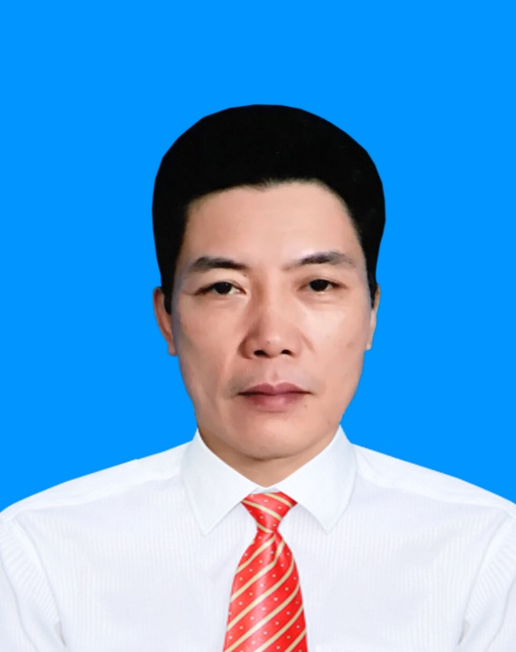
TIỂU SỬ TÓM TẮT
Giới thiệu để thực hiện quy trình nhân sự Ban Chấp hành
Đảng bộ Bệnh viện Sản Nhi khoá XII nhiệm kỳ 2025-2030
Đ/c TĂNG XUÂN HẢI
Ngày sinh: 09/5/1966
Quê quán: xã Diễn Hạnh, huyện Diễn Châu, tỉnh Nghệ An
Bí thư Đảng uỷ,
Giám đốc Bệnh viện
Dân tộc: Kinh
Ngày vào Đảng: 12/10/1996
Văn hóa: 12/12
CMNV: PGS.TS
Lý luận chính trị: Cao cấp
Chức vụ hiện nay: Bí thư Đảng ủy; Giám đốc Bệnh viện

Slide 48
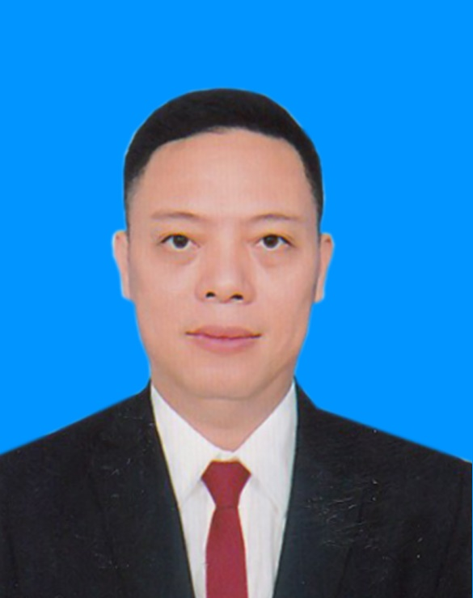
TIỂU SỬ TÓM TẮT
Giới thiệu để thực hiện quy trình nhân sự Ban Chấp hành
Đảng bộ Bệnh viện Sản Nhi khoá XII nhiệm kỳ 2025-2030
Đ/c TRẦN VĂN CƯƠNG
Ngày sinh: 15/02/1975
Quê quán: xã Hưng Lợi, huyện Hưng Nguyên, tỉnh Nghệ An
UVBTV; Phó Bí thư Đảng uỷ
Phó Giám đốc Bệnh viện
Dân tộc: Kinh
Ngày vào Đảng: 14/9/1999
Văn hóa: 12/12
CMNV: Tiến sĩ Y học
Lý luận chính trị: Cao cấp
Chức vụ hiện nay: UVBTV; Phó Bí thư Đảng ủy; Phó Giám đốc Bệnh viện

Slide 49
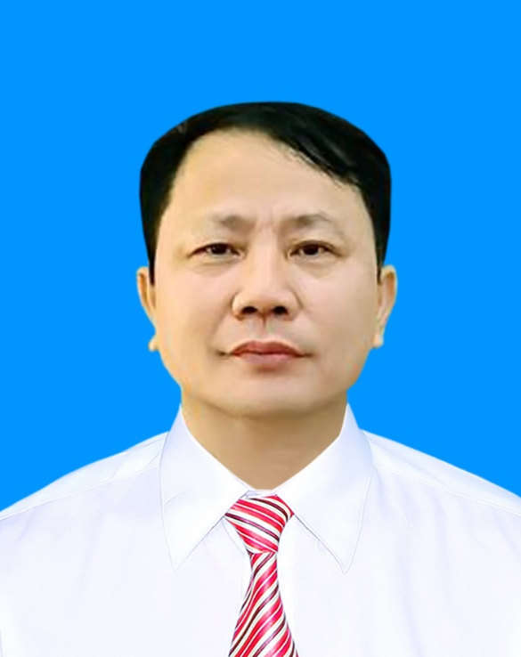
TIỂU SỬ TÓM TẮT
Giới thiệu để thực hiện quy trình nhân sự Ban Chấp hành
Đảng bộ Bệnh viện Sản Nhi khoá XII nhiệm kỳ 2025-2030
Đ/c ĐINH XUÂN HƯƠNG
Ngày sinh: 03/02/1966
Quê quán: xã Diễn Mỹ, huyện Diễn Châu, tỉnh Nghệ An
UVBTV; CN UBKTĐU
Phó Giám đốc Bệnh viện
Trưởng Khoa TMH
Dân tộc: Kinh
Ngày vào Đảng: 27/11/1996
Văn hóa: 12/12
CMNV: BSCKII
Lý luận chính trị: Cao cấp
Chức vụ hiện nay: UVBTV; CN UBKTĐU; Phó Giám đốc Bệnh viện;
Trưởng khoa Tai Mũi Họng

Slide 50
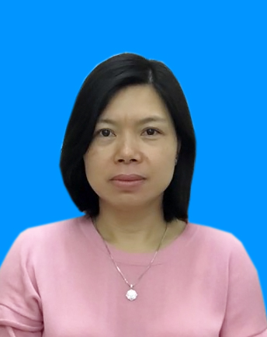
TIỂU SỬ TÓM TẮT
Giới thiệu để thực hiện quy trình nhân sự Ban Chấp hành
Đảng bộ Bệnh viện Sản Nhi khoá XII nhiệm kỳ 2025-2030
Đ/c NGUYỄN THỊ QUỲNH ANH
Ngày sinh: 21/9/1972
Quê quán: xã Sơn Hải, huyện Quỳnh Lưu, tỉnh Nghệ An
UVBCH Đảng bộ;
TP Tài chính kế toán
Dân tộc: Kinh
Ngày vào Đảng: 09/9/2005
Văn hóa: 12/12
CMNV: Thạc sĩ Kinh tế
Lý luận chính trị: Trung cấp
Chức vụ hiện nay: UVBCH Đảng bộ; TP Tài chính kế toán

Slide 51
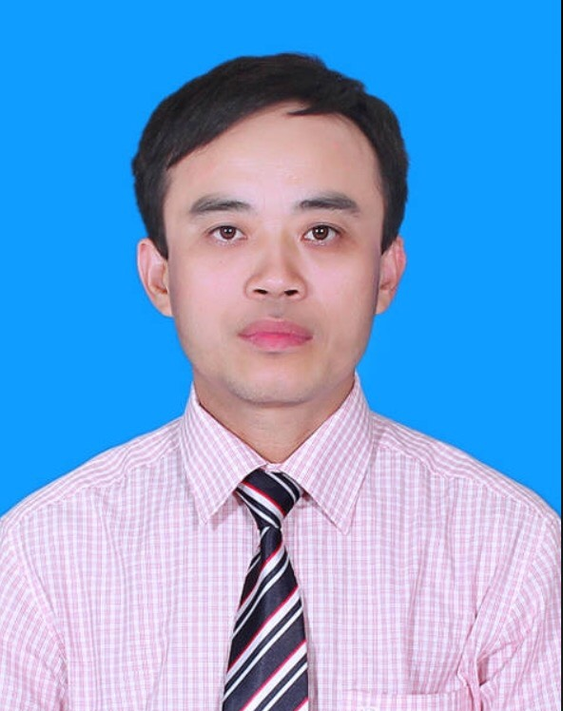
TIỂU SỬ TÓM TẮT
Giới thiệu để thực hiện quy trình nhân sự Ban Chấp hành
Đảng bộ Bệnh viện Sản Nhi khoá XII nhiệm kỳ 2025-2030
Đ/c TRẦN MINH LONG
Ngày sinh: 20/7/1975
Quê quán: xã Hưng Yên, huyện Hưng Nguyên, tỉnh Nghệ An
UVBCH Đảng bộ;
TK Phẫu thuật GMHS
Dân tộc: Kinh
Ngày vào Đảng: 21/9/2005
Văn hóa: 12/12
CMNV: Tiến sĩ Y học
Lý luận chính trị: Trung cấp
Chức vụ hiện nay: UVBCH Đảng bộ; TK Phẫu thuật GMHS

Slide 52
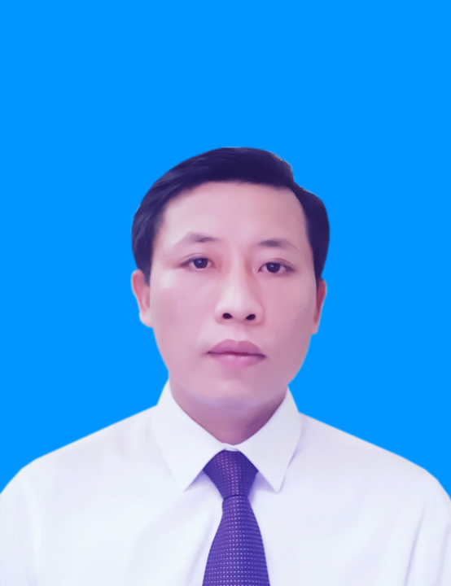
TIỂU SỬ TÓM TẮT
Giới thiệu để thực hiện quy trình nhân sự Ban Chấp hành
Đảng bộ Bệnh viện Sản Nhi khoá XII nhiệm kỳ 2025-2030
Đ/c HỒ ĐĂNG MƯỜI
Ngày sinh: 10/6/1981
Quê quán: xã Long Thành, huyện Yên Thành, tỉnh Nghệ An
UVBCH Đảng bộ;
TK Thần kinh PHCN
Dân tộc: Kinh
Ngày vào Đảng: 27/02/2015
Văn hóa: 12/12
CMNV: ThS Thần kinh
Lý luận chính trị: Trung cấp
Chức vụ hiện nay: UVBCH Đảng bộ; TK Thần kinh PHCN

Slide 53

TIỂU SỬ TÓM TẮT
Giới thiệu để thực hiện quy trình nhân sự Ban Chấp hành
Đảng bộ Bệnh viện Sản Nhi khoá XII nhiệm kỳ 2025-2030
Đ/c NGUYỄN VĂN NGỌC
Ngày sinh: 20/4/1980
Quê quán: xã Quỳnh Tam, huyện Quỳnh Lưu, tỉnh Nghệ An
UVBCH Đảng ủy;
TP Tổ chức cán bộ
Dân tộc: Kinh
Ngày vào Đảng: 11/8/2011
Văn hóa: 12/12
CMNV: BSCKI
Lý luận chính trị: Trung cấp
Chức vụ hiện nay: UVBCH Đảng ủy; TP Tổ chức cán bộ

Slide 54
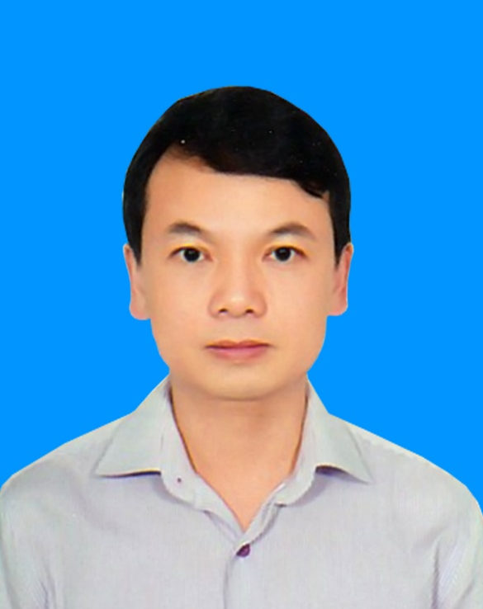
TIỂU SỬ TÓM TẮT
Giới thiệu để thực hiện quy trình nhân sự Ban Chấp hành
Đảng bộ Bệnh viện Sản Nhi khoá XII nhiệm kỳ 2025-2030
Đ/c BÙI ANH SƠN
Ngày sinh: 20/3/1979
Quê quán: xã Thuận Lộc, thị xã Hồng Lĩnh, tỉnh Hà Tĩnh
UVBCH Đảng ủy;
TK. Hô hấp
Dân tộc: Kinh
Ngày vào Đảng: 14/6/2003
Văn hóa: 12/12
CMNV: Tiến Sĩ Y học
Lý luận chính trị: Trung cấp
Chức vụ hiện nay: UVBCH Đảng ủy; TK. Hô hấp

Slide 55
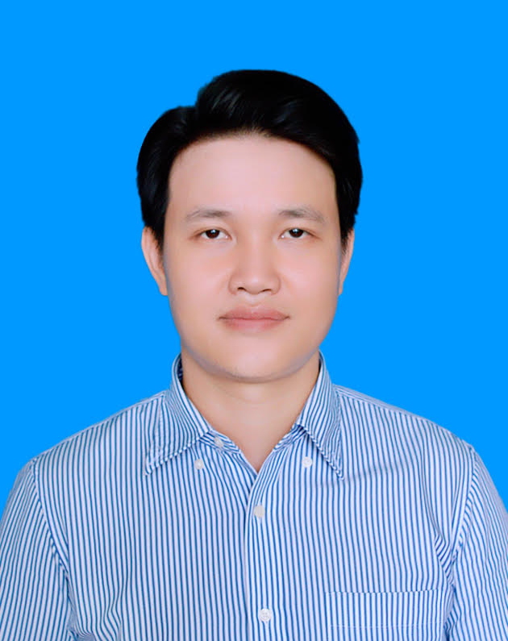
TIỂU SỬ TÓM TẮT
Giới thiệu để thực hiện quy trình nhân sự Ban Chấp hành
Đảng bộ Bệnh viện Sản Nhi khoá XII nhiệm kỳ 2025-2030
Đ/c PHAN ĐÌNH TOÀN
Ngày sinh: 27/02/1979
Quê quán: xã Thanh Tiên, huyện Thanh Chương, tỉnh Nghệ An
UVBCH Đảng bộ; UVUBKT ĐU
TK Mắt
Dân tộc: Kinh
Ngày vào Đảng: 05/5/2021
Văn hóa: 12/12
CMNV: ThS nhãn khoa
Lý luận chính trị: Trung cấp
Chức vụ hiện nay: UVBCH Đảng bộ; UVUBKT ĐU, TK Mắt

Slide 56
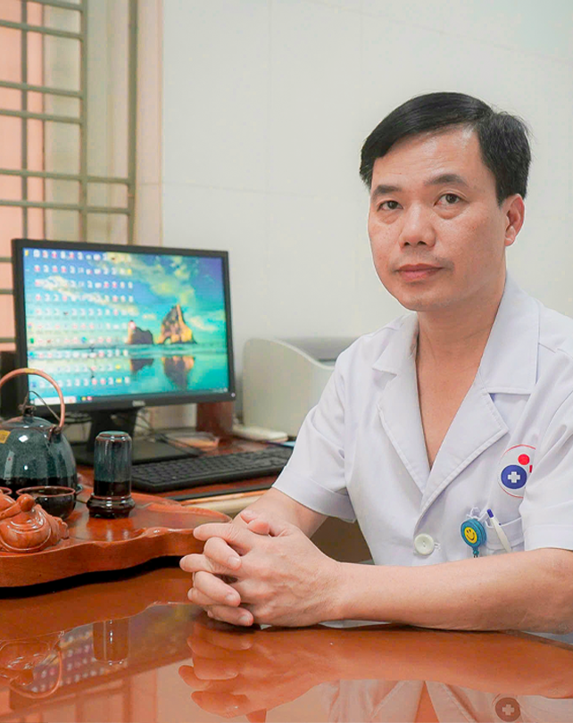
TIỂU SỬ TÓM TẮT
Giới thiệu để thực hiện quy trình nhân sự Ban Chấp hành
Đảng bộ Bệnh viện Sản Nhi khoá XII nhiệm kỳ 2025-2030
Đ/c TRẦN QUANG HANH
Ngày sinh: 14/4/1975
Quê quán: xã Đức Hương, huyện Đức Thọ, tỉnh Hà Tĩnh
Phó Giám đốc Bệnh viện
Dân tộc: Kinh
Ngày vào Đảng: 27/3/2006
Văn hóa: 12/12
CMNV: Tiến sĩ - Bác sĩ
Lý luận chính trị: Trung cấp
Chức vụ hiện nay: Phó Giám đốc Bệnh viện

Slide 57
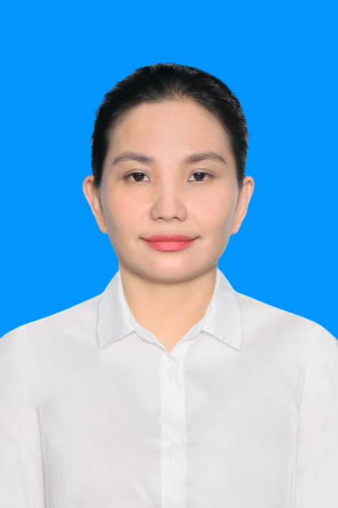
TIỂU SỬ TÓM TẮT
Giới thiệu để thực hiện quy trình nhân sự Ban Chấp hành
Đảng bộ Bệnh viện Sản Nhi khoá XII nhiệm kỳ 2025-2030
Đ/c NGUYỄN THỊ PHƯƠNG LÂM
Ngày sinh: 26/3/1983
Quê quán: Thị trấn Nam Đàn, huyện Nam Đàn, tỉnh Nghệ An
TK Sản - Kế hoạch hoá gia đình
Dân tộc: Kinh
Ngày vào Đảng: 24/10/2018
Văn hóa: 12/12
CMNV: BSCKI Sản phụ khoa
Lý luận chính trị: Trung cấp
Chức vụ hiện nay: Trưởng khoa Sản - Kế hoạch hoá gia đình

Slide 58
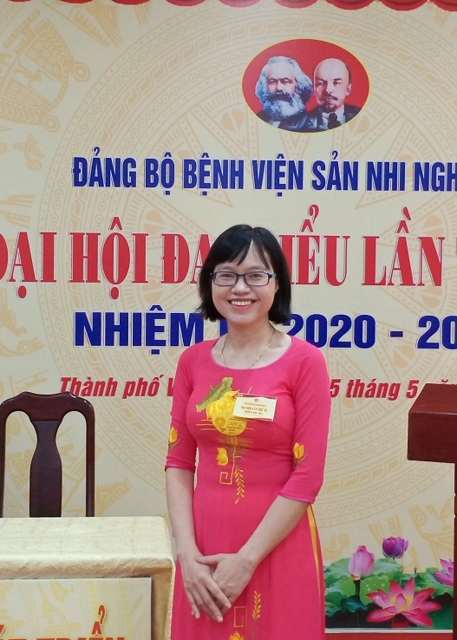
TIỂU SỬ TÓM TẮT
Giới thiệu để thực hiện quy trình nhân sự Ban Chấp hành
Đảng bộ Bệnh viện Sản Nhi khoá XII nhiệm kỳ 2025-2030
Đ/c VĂN THỊ NHUNG
Ngày sinh: 04/7/1986
Quê quán: xã Thanh Khai, huyện Thanh Chương, tỉnh Nghệ An
TP Kế hoạch tổng hợp
Dân tộc: Kinh
Ngày vào Đảng: 16/10/2014
Văn hóa: 12/12
CMNV: ThS BS Răng Hàm Mặt
Lý luận chính trị: Trung cấp
Chức vụ hiện nay: Trưởng Phòng Kế hoạch tổng hợp

Slide 59
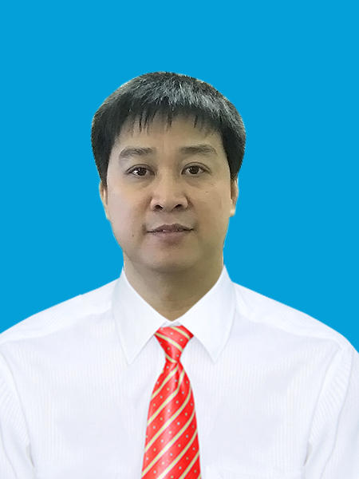
TIỂU SỬ TÓM TẮT
Giới thiệu để thực hiện quy trình nhân sự Ban Chấp hành
Đảng bộ Bệnh viện Sản Nhi khoá XII nhiệm kỳ 2025-2030
Đ/c NGUYỄN CHÍ SỸ
Ngày sinh: 12/10/1980
Quê quán: xã Thanh Đồng, huyện Thanh Chương, tỉnh Nghệ An
Chủ tịch Công đoàn BV,
TK Nội nhi tổng hợp
Dân tộc: Kinh
Ngày vào Đảng: 8/9/2007
Văn hóa: 12/12
CMNV: BSCKII Nhi
Lý luận chính trị: Trung cấp
Chức vụ hiện nay: Chủ tịch Công đoàn BV, Trưởng Khoa Nội nhi tổng hợp

Slide 60
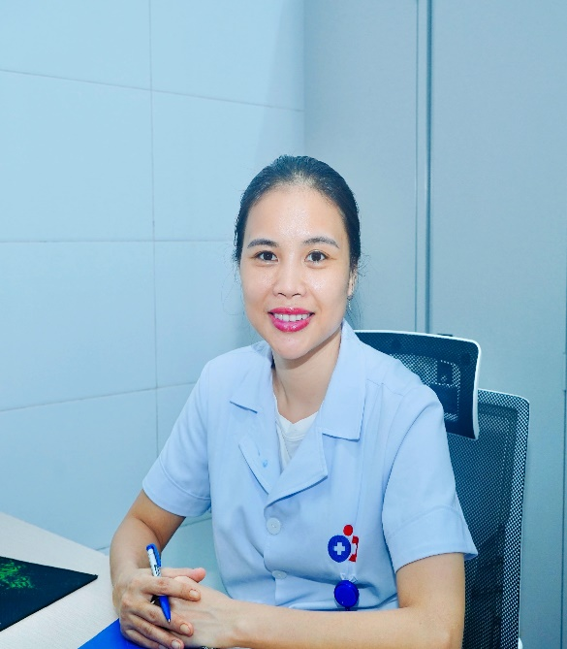
TIỂU SỬ TÓM TẮT
Giới thiệu để thực hiện quy trình nhân sự Ban Chấp hành
Đảng bộ Bệnh viện Sản Nhi khoá XII nhiệm kỳ 2025-2030
Đ/c ĐẬU THỊ THẢO
Ngày sinh: 14/5/1985
Quê quán: xã Hạnh Lâm, huyện Thanh Chương, tỉnh Nghệ An
Trưởng Khoa Dược
Dân tộc: Kinh
Ngày vào Đảng: 30/12/2015
Văn hóa: 12/12
CMNV: DSCKII
Lý luận chính trị: Trung cấp
Chức vụ hiện nay: Trưởng Khoa Dược

Slide 61
DANH SÁCH
NHÂN SỰ ĐỂ BẦU ĐẢNG ỦY KHÓA XII
NHIỆM KỲ 2025 - 2030
TT | Họ và tên | Ngày tháng năm sinh | Giới tính | Dân tộc | Quê quán (xã, huyện, tỉnh) | Ngày vào đảng | Trình độ các mặt |  |  |  |  | Chức vụ, đơn vị công tác
 |  |  |  |  |  |  | Bậc, ngành, HT ĐT ban đầu | Trình độ hiện nay | LL CT | Tin học | Ngoại ngữ
1 | Tăng Xuân Hải | 09/05/1966 | Nam | Kinh | xã Diễn Hạnh, huyện Diễn Châu, tỉnh Nghệ An | 12/10/1996 | BSĐK, ĐHY, chính quy | PGS.TS | CC | Tin học văn phòngB | CN ngôn ngữ Anh | Bí thư Đảng ủy; Giám đốc Bệnh viện
2 | Trần Văn Cương | 15/02/1975 | Nam | Kinh | xã Hưng Lợi, huyện Hưng Nguyên, tỉnh Nghệ An | 14/9/1999 | BSĐK, ĐHY, chính quy | TS Y học | CC | Tin học ứng dụng B | Tiếng Anh B2 | UVBTV; Phó Bí thư Đảng ủy; Phó Giám đốc Bệnh viện
3 | Đinh Xuân Hương | 03/02/1966 | Nam | Kinh | xã Diễn Mỹ, huyện Diễn Châu, tỉnh Nghệ An | 27/11/1996 | BSĐK, ĐHY, chính quy | BSCKII | CC | Tin học văn phòngB | Tiếng Anh C | UVBTV; CN UBKTĐU; Phó Giám đốc Bệnh viện; Trưởng khoa Tai Mũi Họng
4 | Nguyễn Thị Quỳnh Anh | 21/09/1972 | Nữ | Kinh | xã Sơn Hải, huyện Quỳnh Lưu, tỉnh Nghệ An | 09/09/2005 | Kế toán trung cấp, chính quy | ThS KT | TC | Tin học văn phòngB | Tiếng Anh B | UVBCH Đảng bộ; TP Tài chính kế toán
“ĐOÀN KẾT – SÁNG TẠO – HỘI NHẬP – PHÁT TRIỂN"

Slide 62
DANH SÁCH
NHÂN SỰ ĐỂ BẦU ĐẢNG ỦY KHÓA XII
NHIỆM KỲ 2025 - 2030
TT | Họ và tên | Ngày tháng năm sinh | Giới tính | Dân tộc | Quê quán (xã, huyện, tỉnh) | Ngày vào đảng | Trình độ các mặt |  |  |  |  | Chức vụ, đơn vị công tác
 |  |  |  |  |  |  | Bậc, ngành, HT ĐT ban đầu | Trình độ hiện nay | LL CT | Tin học | Ngoại ngữ
5 | Trần Minh Long | 20/07/1975 | Nam | Kinh | xã Hưng Yên, huyện Hưng Nguyên, tỉnh Nghệ An | 21/9/2012 | BSĐK, ĐHY, chính quy | TS Y học | TC | VP | CN ngôn ngữ Anh | UVBCH Đảng bộ; TK Phẫu thuật GMHS
6 | Hồ Đăng Mười | 10/06/1981 | Nam | Kinh | xã Long Thành, huyện Yên Thành, tỉnh Nghệ An | 27/02/2015 | BSĐK, ĐHY, chính quy | ThS Thần kinh | TC | VP | CN ngôn ngữ Anh | UVBCH Đảng bộ; TK Thần kinh PHCN
7 | Nguyễn Văn Ngọc | 20/04/1980 | Nam | Kinh | xã Quỳnh Tam, huyện Quỳnh Lưu, tỉnh Nghệ An | 11/08/2011 | BSĐK, ĐHY, chính quy | BSCKI | TC | Tin học văn phòngB | CN ngôn ngữ Anh | UVBCH Đảng ủy; TP Tổ chức cán bộ
8 | Bùi Anh Sơn | 20/03/1979 | Nam | Kinh | xã Thuận Lộc, thị xã Hồng Lĩnh, tỉnh Hà Tĩnh | 14/06/2003 | BSĐK, ĐHY, chính quy | TS Y học | TC | Tin học văn phòngB | CN ngôn ngữ Anh | UVBCH Đảng ủy; TK. Hô hấp
“ĐOÀN KẾT – SÁNG TẠO – HỘI NHẬP – PHÁT TRIỂN"

Slide 63
DANH SÁCH
NHÂN SỰ ĐỂ BẦU ĐẢNG ỦY KHÓA XII
NHIỆM KỲ 2025 - 2030
TT | Họ và tên | Ngày tháng năm sinh | Giới tính | Dân tộc | Quê quán (xã, huyện, tỉnh) | Ngày vào đảng | Trình độ các mặt |  |  |  |  | Chức vụ, đơn vị công tác
 |  |  |  |  |  |  | Bậc, ngành, HT ĐT ban đầu | Trình độ hiện nay | LL CT | Tin học | Ngoại ngữ
9 | Phan Đình Toàn | 27/02/1979 | Nam | Kinh | xã Thanh Tiên, huyện Thanh Chương, tỉnh Nghệ An | 05/5/2012 | BSĐK, ĐHY, chính quy | ThS nhãn khoa | TC | Tin học văn phòngB | CN ngôn ngữ Anh | UVBCH Đảng bộ; UVUBKT ĐU, TK Mắt
10 | Trần Quang Hanh | 14/04/1975 | Nam | Kinh | xã Đức Hương, huyện Đức Thọ, tỉnh Hà Tĩnh | 27/03/2006 | BSĐK, ĐHY, chính quy | TS.BS | TC | B | CN ngôn ngữ Anh | Phó Giám đốc Bệnh viện
11 | Nguyễn Thị Phương Lâm | 26/03/1983 | Nữ | Kinh | Thị trấn Nam Đàn, huyện Nam Đàn, tỉnh Nghệ An | 24/10/2018 | BSĐK, ĐHY, chính quy | BSCKI Sản phụ khoa | TC | B | B | Trưởng khoa Sản - Kế hoạch hoá gia đình
“ĐOÀN KẾT – SÁNG TẠO – HỘI NHẬP – PHÁT TRIỂN"

Slide 64
DANH SÁCH
NHÂN SỰ ĐỂ BẦU ĐẢNG ỦY KHÓA XII
NHIỆM KỲ 2025 - 2030
TT | Họ và tên | Ngày tháng năm sinh | Giới tính | Dân tộc | Quê quán (xã, huyện, tỉnh) | Ngày vào đảng | Trình độ các mặt |  |  |  |  | Chức vụ, đơn vị công tác
 |  |  |  |  |  |  | Bậc, ngành, HT ĐT ban đầu | Trình độ hiện nay | LL CT | Tin học | Ngoại ngữ
12 | Văn Thị Nhung | 04/07/1986 | Nữ | Kinh | xã Thanh Khai, huyện Thanh Chương, tỉnh Nghệ An | 16/10/2014 | BSĐK, ĐHY, chính quy | ThS BS Răng Hàm Mặt | TC | B | B | Trưởng Phòng Kế hoạch tổng hợp
13 | Nguyễn Chí Sỹ | 12/10/1980 | Nam | Kinh | xã Thanh Đồng, huyện Thanh Chương, tỉnh Nghệ An | 09/08/2007 | BSĐK, ĐHY, chính quy | BSCKII Nhi | CC | B | B | Chủ tịch Công đoàn BV, Trưởng Khoa Nội nhi tổng hợp
14 | Đậu Thị Thảo | 14/05/1985 | Nữ | Kinh | xã Hạnh Lâm, huyện Thanh Chương, tỉnh Nghệ An | 30/12/2015 | Dược sỹ Đại học | DSCKII | TC | B | B | Trưởng Khoa Dược
“ĐOÀN KẾT – SÁNG TẠO – HỘI NHẬP – PHÁT TRIỂN"

Slide 65
ĐẢNG BỘ THÀNH PHỐ VINH
ĐẢNG BỘ BỆNH VIỆN SẢN NHI NGHỆ AN
ĐẠI HỘI ĐẠI BIỂU LẦN THỨ XII
NHIỆM KỲ 2025 - 2030
Thành phố Vinh, ngày 05 tháng 01 năm 2025

Slide 66
ĐẠI HỘI ĐẢNG BỘ BỆNH VIỆN SẢN NHI NGHỆ AN
LẦN THỨ XII, NHIỆM KỲ 2025 - 2030
BẦU BAN KIỂM PHIẾU

Slide 67

DANH SÁCH BAN KIỂM PHIẾU
STT | HỌ VÀ TÊN | CHỨC VỤ
1 | Đ/C TRẦN THỊ NGỌC HÀ | BTCB, TK PHỤ NỘI TIẾT
2 | Đ/C NGUYỄN THANH NAM | BTCB, PTP CNTT
3 | Đ/C NGUYỄN HOÀI NAM | PHÓ BTCB, PK TIÊU HÓA HHLS
4 | Đ/C PHAN TUẤN ANH | PHÓ PHÒNG TCCB
5 | Đ/C BÙI SƠN THẮNG | BS KHOA SẢN BỆNH

Slide 68





HƯỚNG DẪN
THỂ LỆ
BẦU CỬ
ĐẠI HỘI CÔNG ĐOÀN….
LẦN THỨ …, NHIỆM KỲ 2023 - 2028

Slide 69
HƯỚNG DẪN
THỂ LỆ
BẦU CỬ

Slide 70
THỂ LỆ BẦU CỬ
- Việc bầu cử BCH đảng bộ Bệnh viện Sản Nhi Nghệ An lần thứ XII, nhiệm kỳ 2025-2030 được thực hiện theo hình thức bỏ phiếu kín.
- Phiếu bầu in họ và tên những người trong danh sách bầu cử, có đóng dấu của Đảng uỷ ở góc trái phía trên của phiếu bầu.
- Người bầu cử nếu không bầu cho ai trong danh sách bầu cử thì gạch giữa cả chữ họ và tên của người mà mình không bầu.
- Phiếu hợp lệ hoặc không hợp lệ:
+ Phiếu hợp lệ là phiếu do Ban kiểm phiếu phát ra, phiếu bầu đủ hoặc thiếu số lượng cần bầu.
+ Phiếu không hợp lệ là phiếu không do Ban kiểm phiếu phát ra; phiếu bầu nhiều hơn số lượng quy định; phiếu không bầu cho ai trong danh sách bầu cử nhiều người; phiếu bầu người ngoài danh sách bầu cử; phiếu có đánh dấu hoặc dùng nhiều loại mực; phiếu ký tên hoặc viết thêm.

Slide 71
ĐẢNG BỘ THÀNH PHỐ VINH
ĐẢNG BỘ BỆNH VIỆN SẢN NHI NGHỆ AN
ĐẠI HỘI ĐẠI BIỂU LẦN THỨ XII
NHIỆM KỲ 2025 - 2030
Thành phố Vinh, ngày 05 tháng 01 năm 2025

Slide 72
ĐẠI HỘI ĐẢNG BỘ BỆNH VIỆN SẢN NHI NGHỆ AN
LẦN THỨ XII, NHIỆM KỲ 2025 - 2030
BỎ PHIẾU

Slide 73
KẾT QUẢ KIỂM PHIẾU
BẦU BAN CHẤP HÀNH NHIỆM KỲ 2025 - 2030
STT | HỌ VÀ TÊN | SỐ PHIẾU | TỶ LỆ
1 | TĂNG XUÂN HẢI
2 | TRẦN VĂN CƯƠNG
3 | ĐINH XUÂN HƯƠNG
4 | NGUYỄN THỊ QUỲNH ANH
5 | TRẦN MINH LONG
6 | HỒ ĐĂNG MƯỜI
7 | NGUYỄN VĂN NGỌC

Slide 74
KẾT QUẢ KIỂM PHIẾU
BẦU BAN CHẤP HÀNH NHIỆM KỲ 2025 - 2030
STT | HỌ VÀ TÊN | SỐ PHIẾU | TỶ LỆ
8 | BÙI ANH SƠN
9 | PHAN ĐÌNH TOÀN
10 | TRẦN QUANG HANH
11 | NGUYỄN THỊ PHƯƠNG LÂM
12 | VĂN THỊ NHUNG
13 | NGUYỄN CHÍ SỸ
14 | ĐẬU THỊ THẢO

Slide 75
DANH SÁCH BAN CHẤP HÀNH NHIỆM KỲ 2025 - 2030
Đ/c
Đ/c
Đ/c
Đ/c
Đ/c
Đ/c
Đ/c
Đ/c
Đ/c
Đ/c
Đ/c
Đ/c
Đ/c

Slide 76
ĐẢNG BỘ THÀNH PHỐ VINH
ĐẢNG BỘ BỆNH VIỆN SẢN NHI NGHỆ AN
ĐẠI HỘI ĐẠI BIỂU LẦN THỨ XII
NHIỆM KỲ 2025 - 2030
Thành phố Vinh, ngày 05 tháng 01 năm 2025

Slide 77
ĐẠI HỘI ĐẢNG BỘ BỆNH VIỆN SẢN NHI NGHỆ AN
LẦN THỨ XII, NHIỆM KỲ 2025 - 2030
BẦU CỬ ĐẠI BIỂU DỰ
ĐẠI HỘI ĐẢNG BỘ THÀNH PHỐ VINH
LẦN THỨ XXV, NHIỆM KỲ 2025 - 2030

Slide 78
ĐẢNG BỘ BỆNH VIỆN SẢN NHI
DANH SÁCH DỰ KIẾN DỰ ĐẠI HỘI ĐẠI BIỂU
ĐẢNG BỘ THÀNH PHỐ VINH LẦN THỨ XXV, NHIỆM KỲ 2025-2030
Đ/c XXX
Đ/c XXX
Đ/c XXX
BÍ THƯ
PHÓ BÍ THƯ
ĐẢNG VIÊN

Slide 79

KẾT QUẢ KIỂM PHIẾU
DỰ ĐẠI HỘI ĐẢNG BỘ THÀNH PHỐ VINH LẦN THỨ XXV, NHIỆM KỲ 2025-2030
STT | HỌ VÀ TÊN | SỐ PHIẾU | TỶ LỆ
1 | AAA |  | 100%

Slide 80
ĐẢNG BỘ THÀNH PHỐ VINH
ĐẢNG BỘ BỆNH VIỆN SẢN NHI NGHỆ AN
ĐẠI HỘI ĐẠI BIỂU LẦN THỨ XII
NHIỆM KỲ 2025 - 2030
Thành phố Vinh, ngày 05 tháng 01 năm 2025

Slide 81
LỄ CHÀO CỜ

